Slide 1
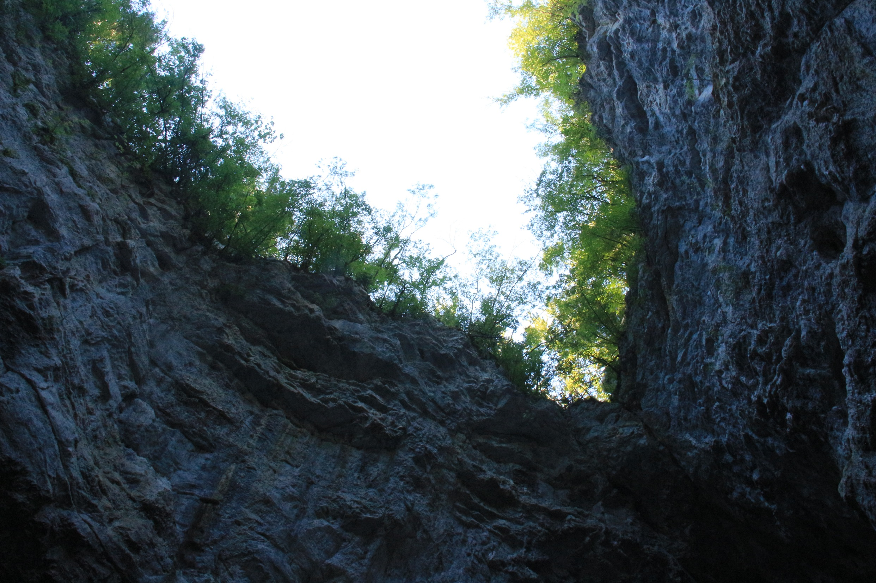
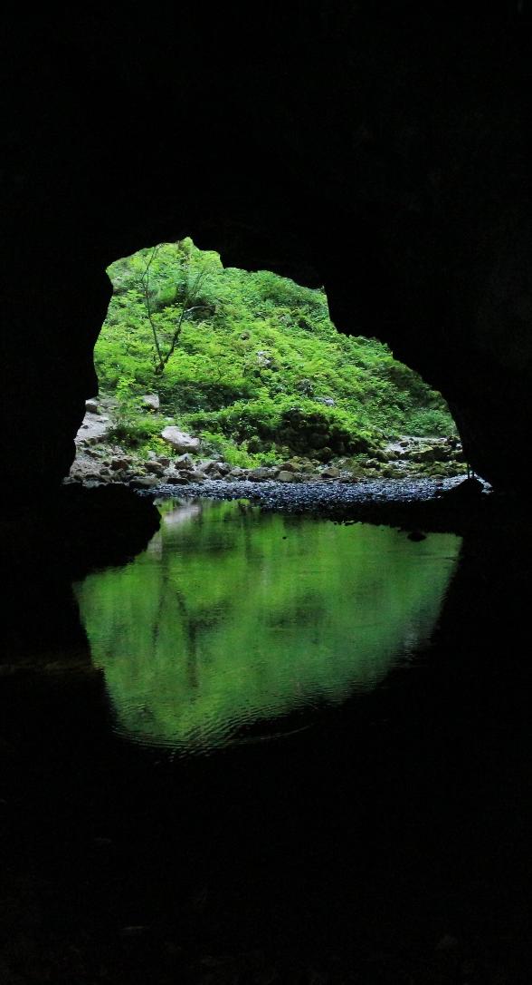
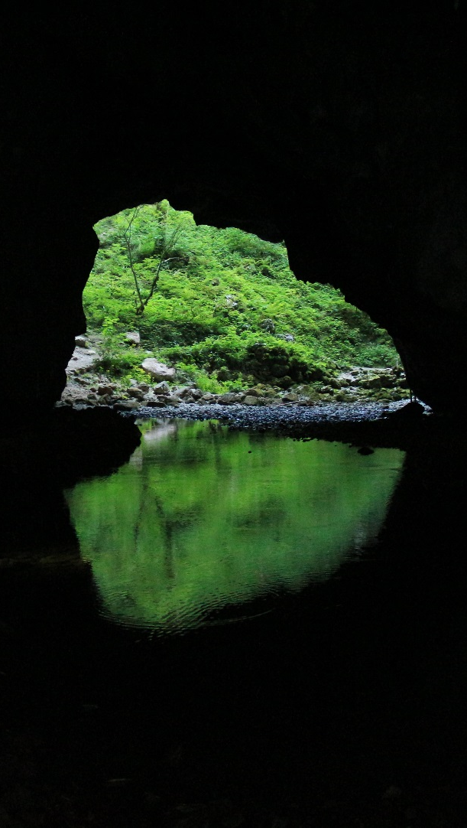
Světlo
a teplo

Slide 2
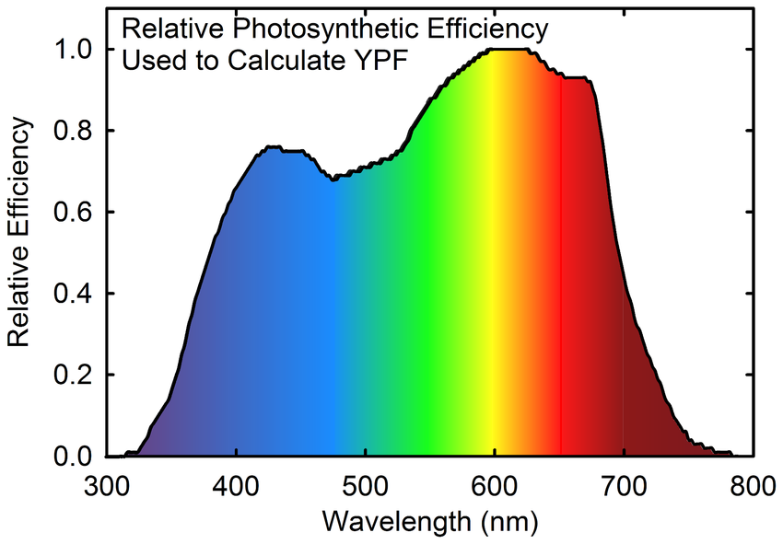
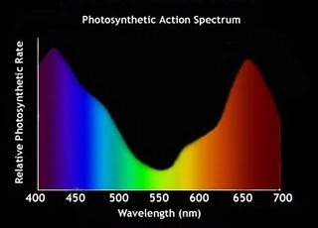
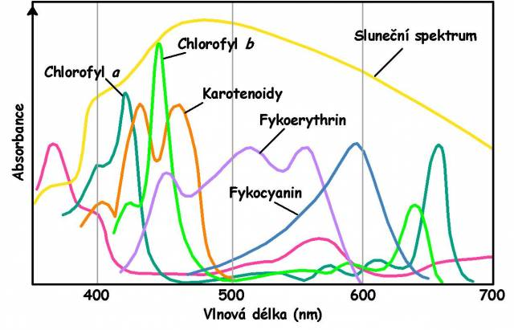
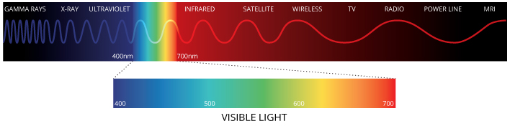
Teoretická účinnost fotosyntézy (kdyby každá rostlina využívala všechna barviva)
Reálná účinnost u většiny rostlin
účinnost fotosyntézy
Nevyužitelné rostlinami?
vlnová délka
Ultrafialové záření
(3-400 nm)
Viditelné
= fotosynteticky aktivní
FAR / PAR
(ca 400-700 nm)
Infračervené = tepelné
(760 nm – 400 um)

Slide 3
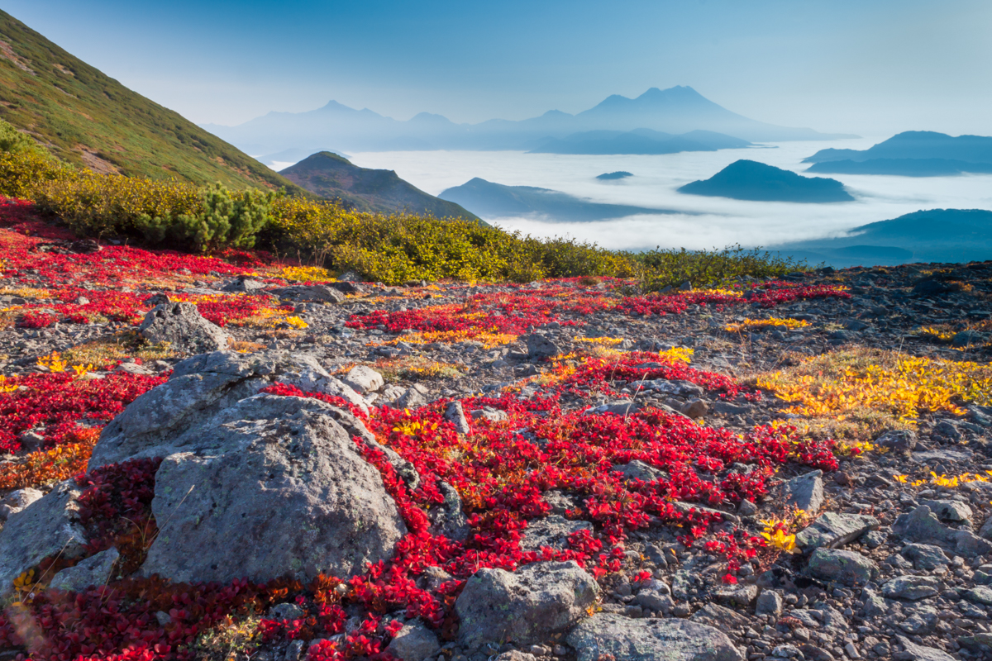
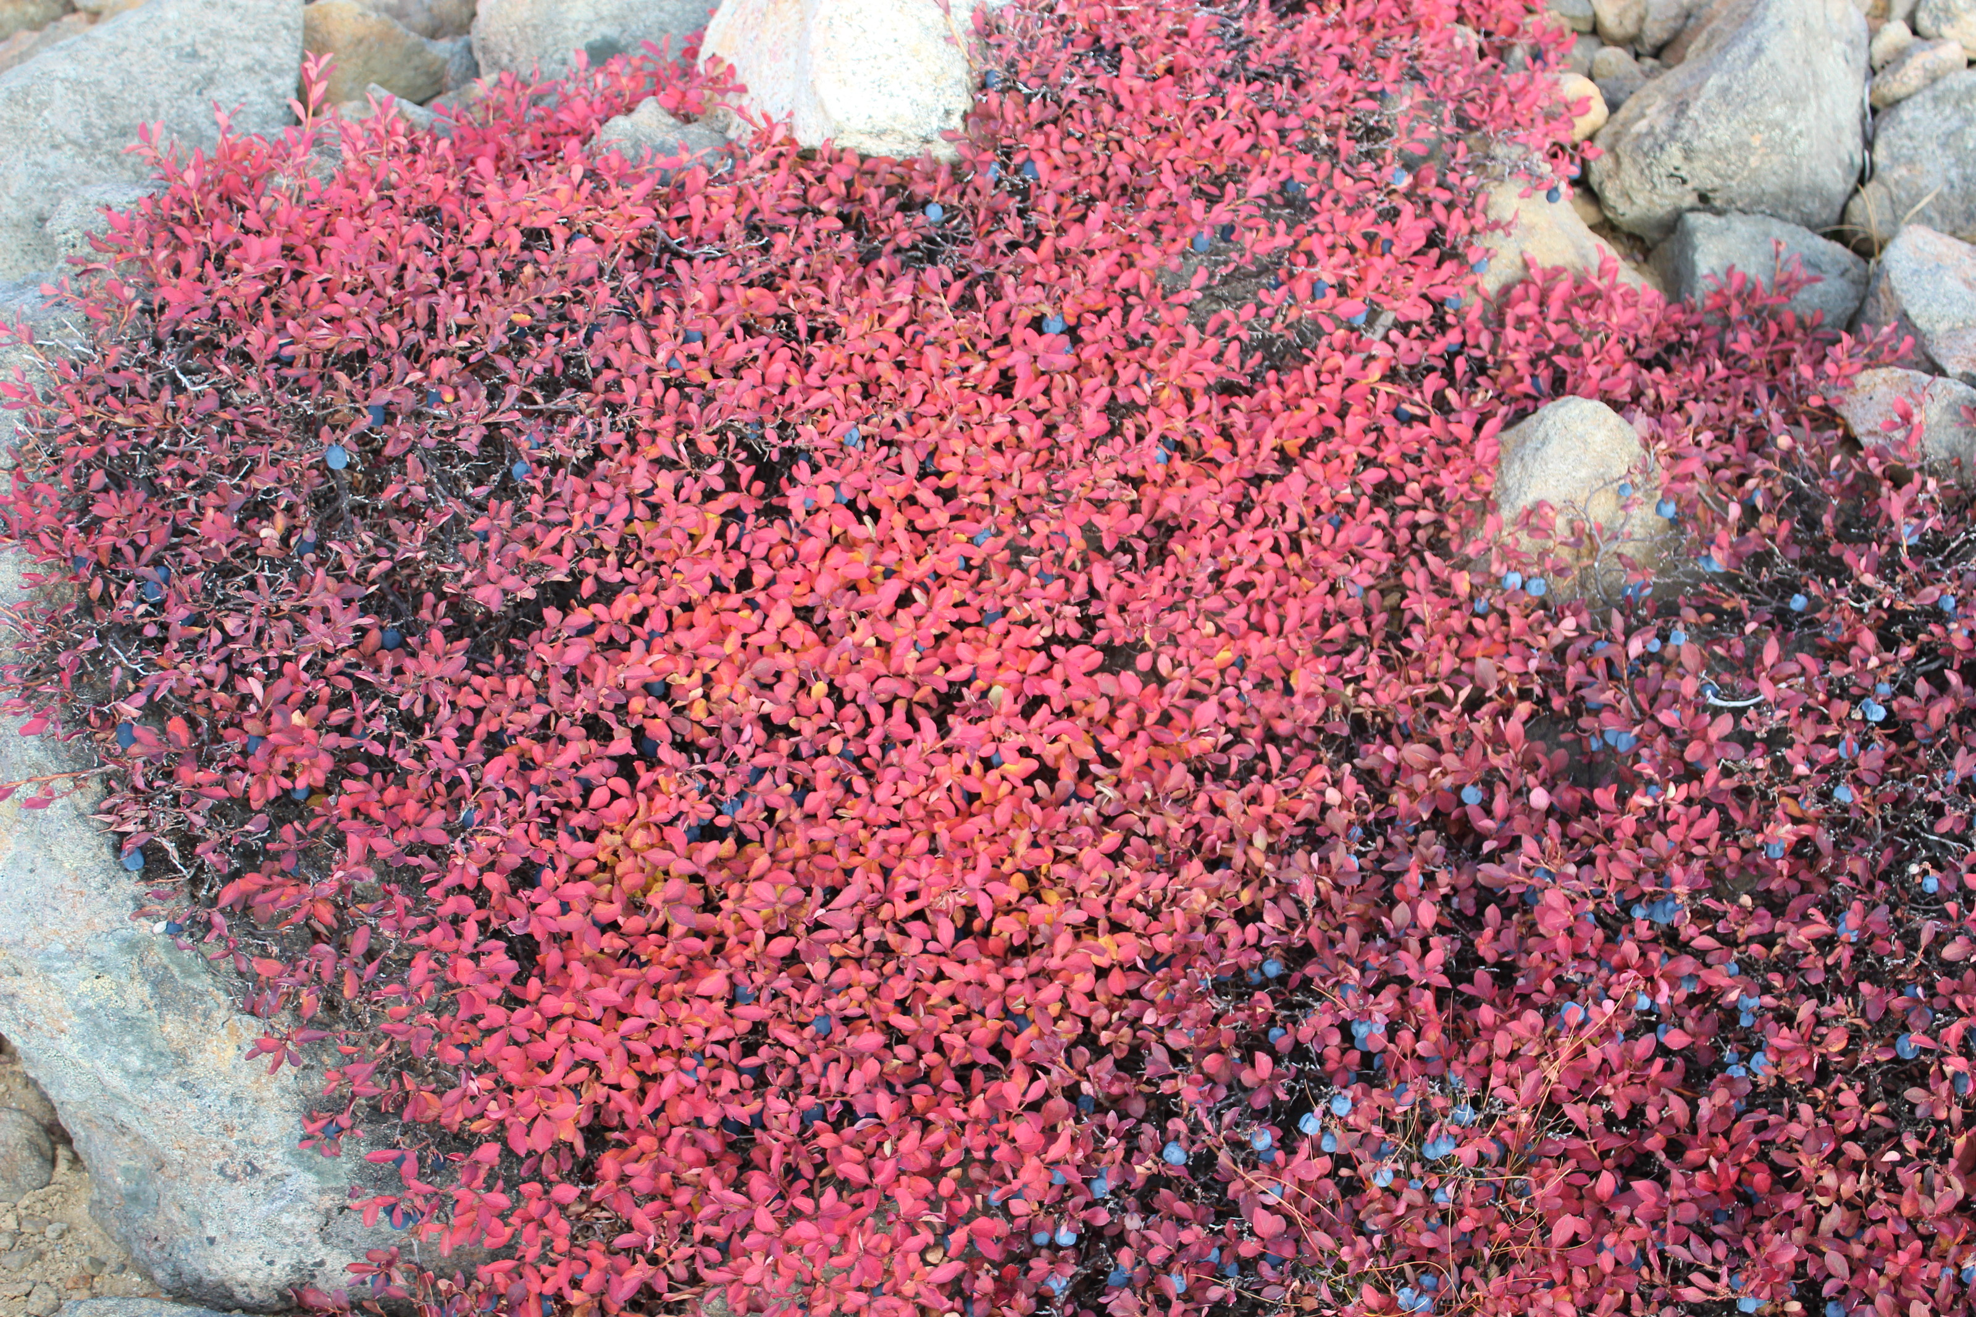
Ultrafialové záření
Umožňuje vzniku vitamínu D, ale pro terestrické organismy je škodlivé. Adaptace na UV záření jsou staré a do značné míry šlo o jednoho z hlavních hybatelů evoluce. Na jeho současný nárůst kvůli ztenčení ozonové vrstvy už ale v řadě případů stávající adaptace nestačí a vznikají mutace a nádory.
Přirozeně je zvýšené množství UV záření horách a v polárních (arktických) oblastech, kde jsou taky adaptace na UV záření nejvýraznější. Jde hlavně o:
ochlupení (u rostlin i živočichů)
barviva která absorbují UV záření (u rostlin anthokyany, u živočichů kožní a oční barviva)

Slide 4
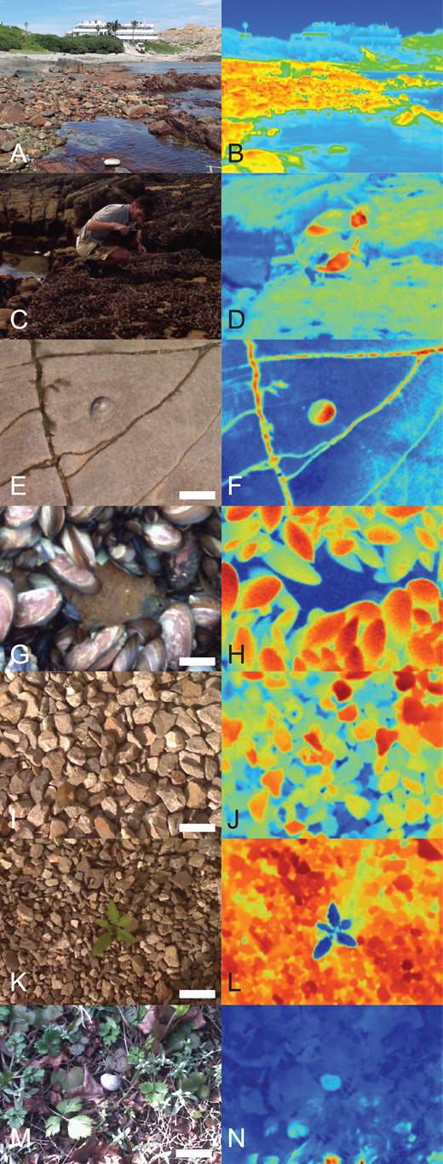
Infračervené (tepelné) záření
Zdrojem je slunce, ale i geotermální teplo, antropogenní teplo, živočišné teplo a teplo vznikající při rozkladu (dekompozici) organické hmoty.
Teplo vyzařuje i z objektů, moderními metodami je lze snímat (infračervené kamery) a využívat v ekologii pro měření teplotních podmínek a to jak na velké škále (metody dálkového průzkumu Země) i na malé škále (mikrostanovištní heterogenita).
Obrázek: Seuront et al. 2018
J Moll Stud

Slide 5
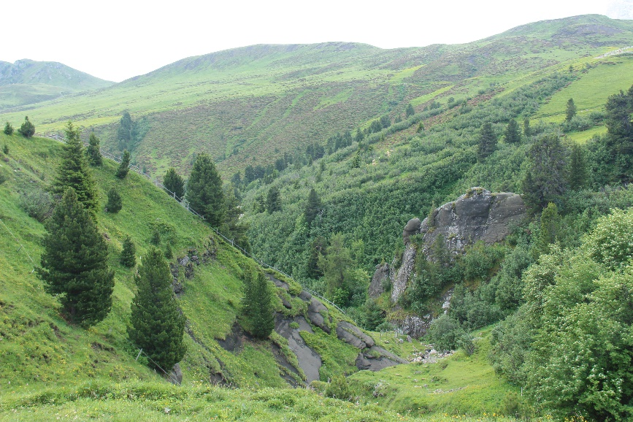
Světlo je nezbytný zdroj energie pro existenci života na Zemi.
Mimozemské záření přináší 99,98% veškeré energie, 0,02% připadá na geotermální teplo.
K povrchu atmosféry se dostává víceméně stálé množství energie,
tzv. SOLÁRNÍ KONSTANTA (1,38 kJ/m2/s).
8% se odrazí od atmosféry (záření oblohy)
25% se odrazí od mraků
16% se v atmosféře přemění v teplo
5% se odrazí od povrchu Země
46% pohlcuje povrch Země (půda, vegetace)
albedo = míra odrazivosti (kolik % dopadajícího záření odrazí určitá plocha)
insolace = tok sluneční energie na osvětlený povrch Země
difuzní světlo = rozptýlené světlo
Množství energie dopadající na povrch se mění v závislosti na:
- postavení slunce a zeměpisné šířce (globální škála)
- expozici a sklon ozařované plochy
- zaclonění horizontem a oblačnosti
U nás dopadá nejvíce energie na j., jz. a jv. svazích o sklonu 25-30°. Na východních svazích v teplých oblastech méně, protože dochází ke ztrátě energie při výparu ranní rosy. V horách to ale může být naopak, protože odpoledne bývá méně oblačnosti a západní svahy jsou proto chladnější.

Slide 6
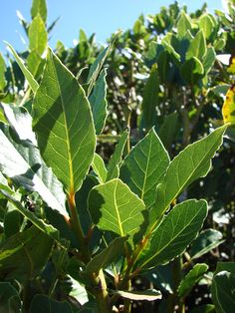
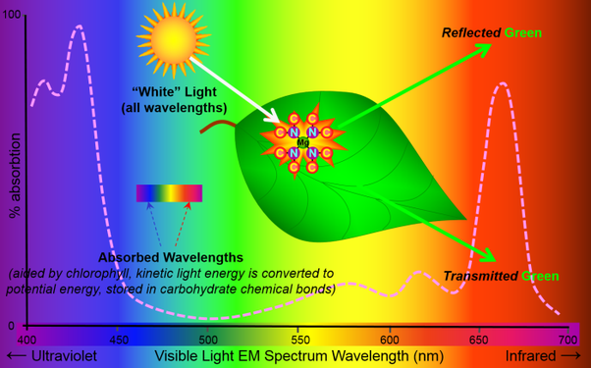
Světlo v porostu rostlin
reflexe (odraz) na listech. 10-20% kolmo dopadajících paprsků. Odráží se zelená část spektra, proto vidíme rostliny zeleně. Hladké lesklé listy odrážení nejvíc (tvrdolistý biom).
absorpce. Různá dle množství a druhu pigmentů v listech. Pro fotosyntézu se využije asi 1% viditelného záření. ÚV záření absorbováno v epidermálních buňkách (ochranný filtr).
transmise. Množství záření které prošlo listem (0-40% dle tloušťky listu). Prošlé záření je ze zelené a zčásti z červené části spektra (“červenozelený stín” v lese).

Slide 7
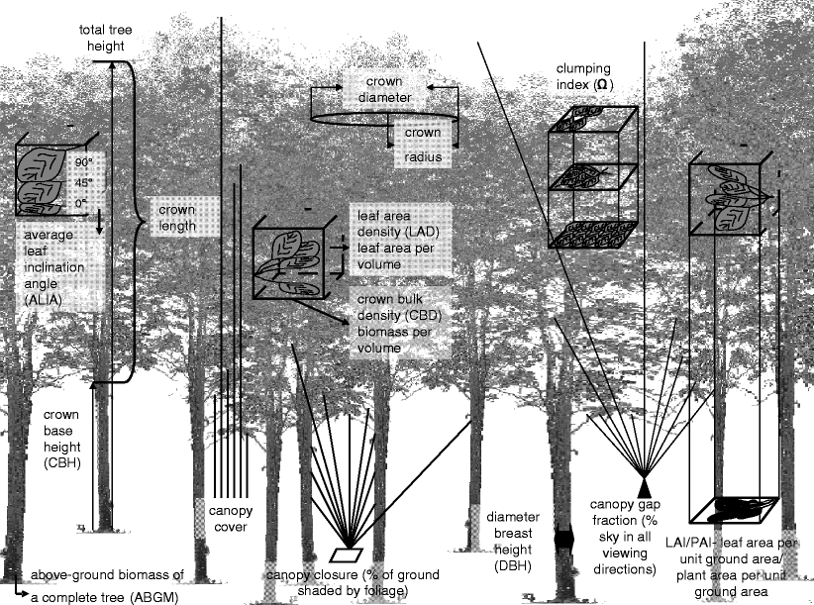
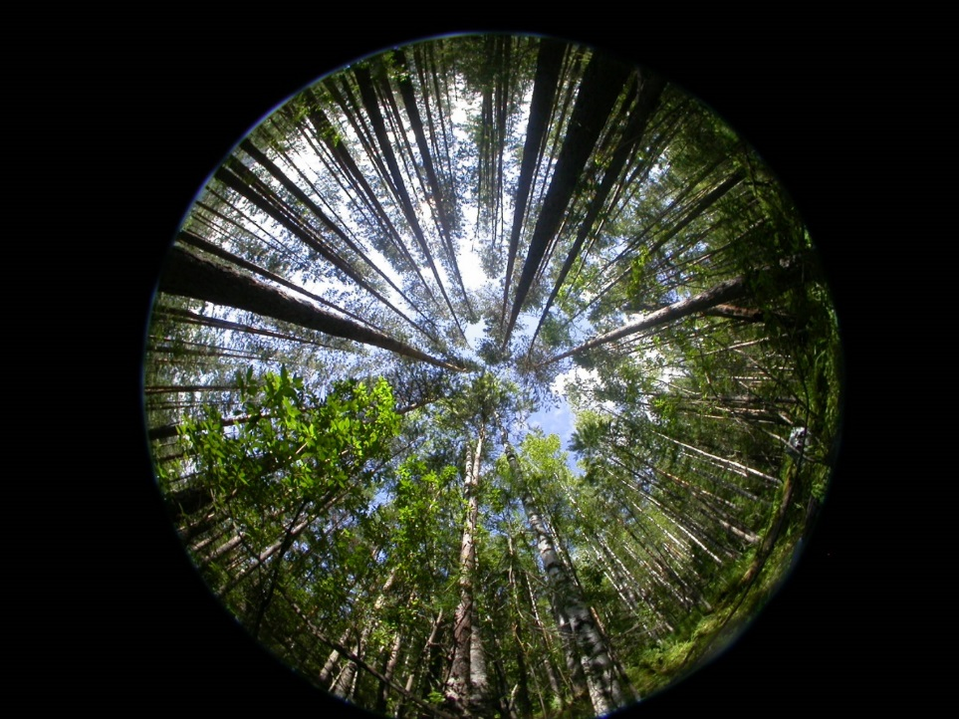
Metody měření průniku světla stromovým zápojem (canopy)
obrázek z: Seidel et al. 2011: Annals of Forest Science
hemisférická fotografie

Slide 8
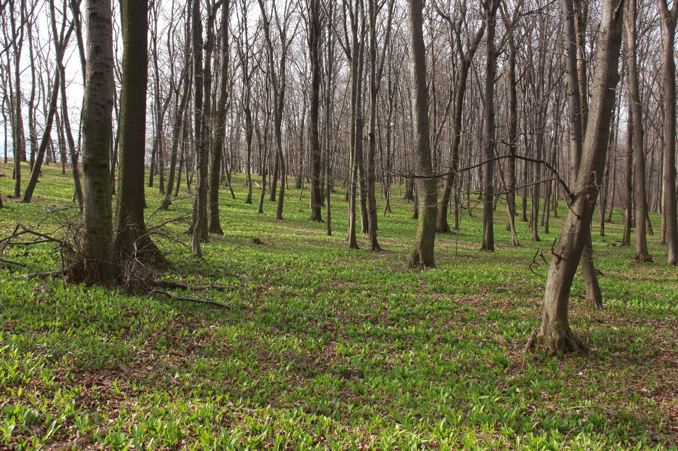
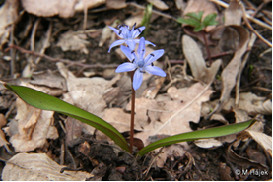
Relativní ozářenost (relativní světelný požitek) je procento prošlého světla, které se dostane k příslušnému patru ze záření na volné ploše (100%). V mladých smrkových monokulturách nebo v tropických lesích je relativní ozářenost bylinného patra někdy až 0%.
Sluneční skvrny jsou místa, kde kvůli nepravidelnému zápoji dopadá víc světla na podrost lesa
Sezónní změny v průniku záření ovlivňují fenologii (“fázovitost”) podrostu v lese. V opadavém lese se vytváří jarní aspekt světlomilných bylin (“časová nika”) a letní aspekt druhů tolerujících nebo vyžadujících stín.

Slide 9
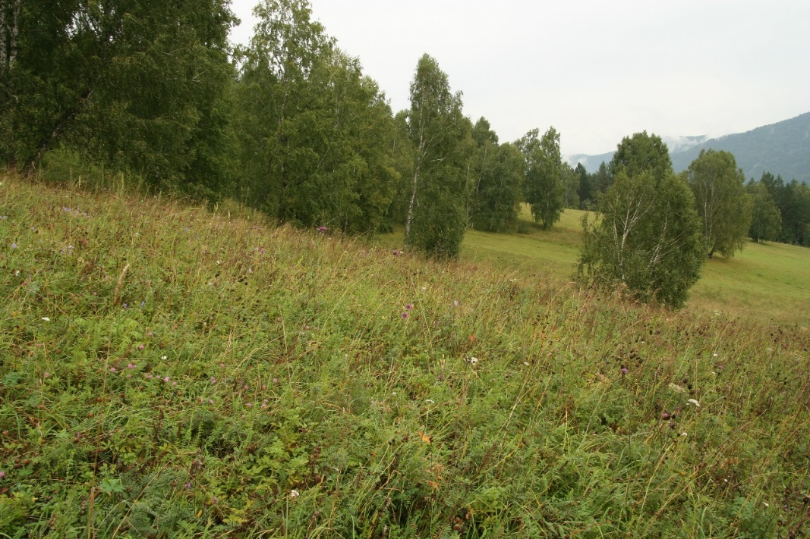
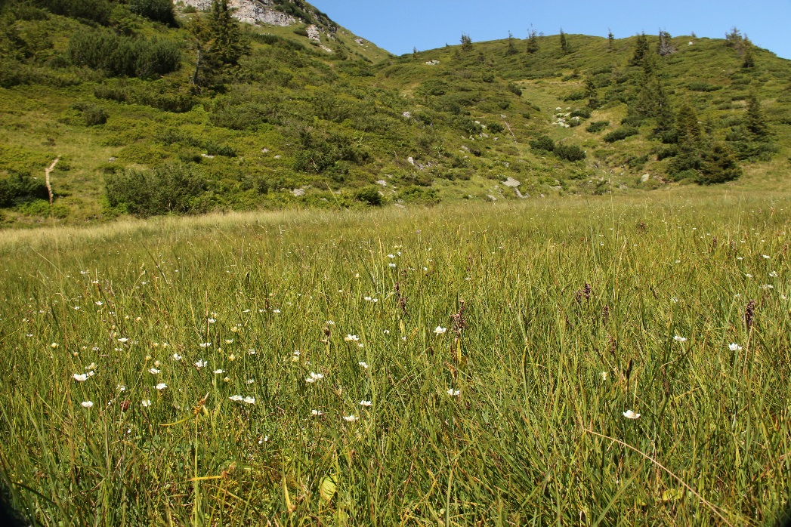
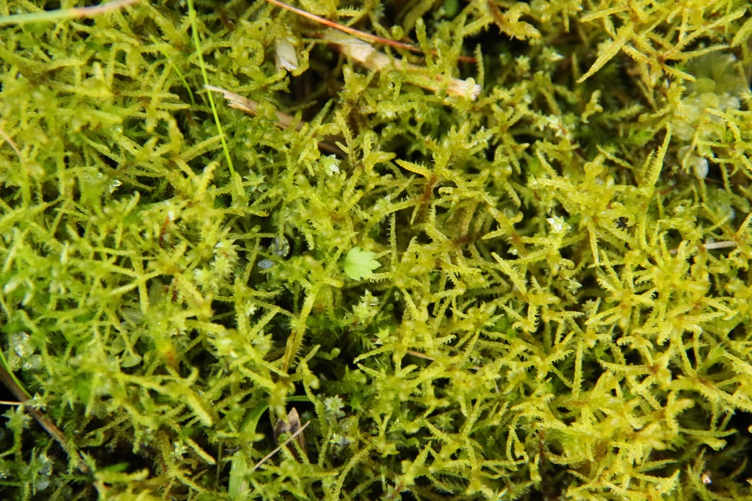
Adaptace organismů na světlo
stenofotní a euryfotní organismy
organismy vyskytující se na nezastíněných stanovištích (fotofilní, heliofilní). U rostlin hovoříme o heliofytech.
Snášejí takové záření, které u jiných rostlin vyvolává rozklad chlorofylu, adaptace k vysokému UV záření, fyziologické adaptace k nadbytku světelné energie).
U nás jde většinou o druhy přirozených stepí, luk, alpínské vegetace nebo otevřených mokřadů

Slide 10
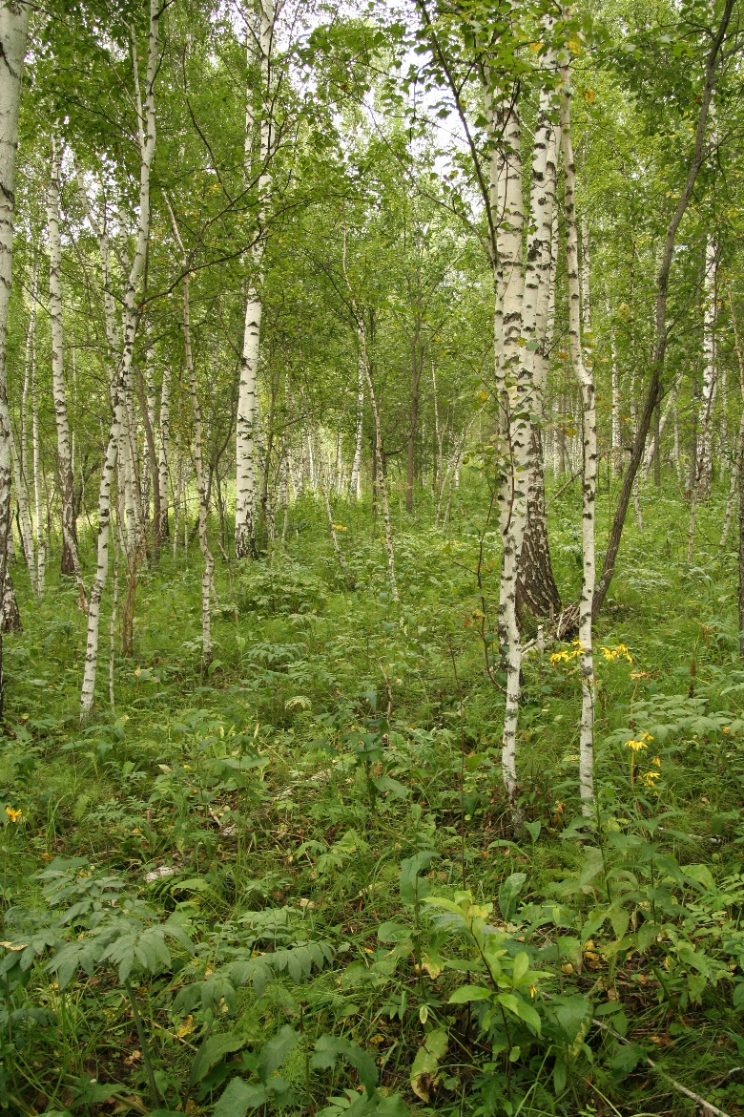
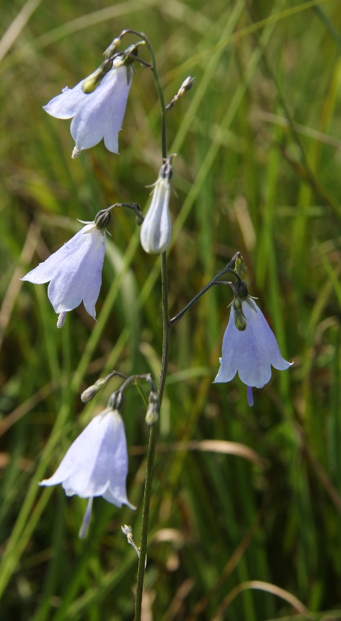
b) organismy tolerantní ke 100% ozáření i k zastínění. U rostlin hovoříme o heliosciofytech. Tolerují určitý rozsah ozáření, kvetou při ozářeních vyšších. Břečťan (Hedera helix) roste při 2-100% ozáření a kvete při 22-100% ozáření. Z živočichů např. drosophila.
U nás jde většinou o druhy lesních lemů a řídkých lesů, kde není stromový zápoj souvislý. Už od pravěku byly takové lesy udržovány lidským vlivem (pastva, požáry, sklizeň větví, těžba dřeva a podobně), přirozeně jsou vzácné (například v lesostepní zóně).
Řada helisciofytů je proto u nás dnes ohrožena a uchýlila se hlavně na polopřirozené louky; příliš intenzivní pastvu nebo seč ale nezvládají. Na obrázku Adenophora liliifolia (zvinovec liliolistý)

Slide 11
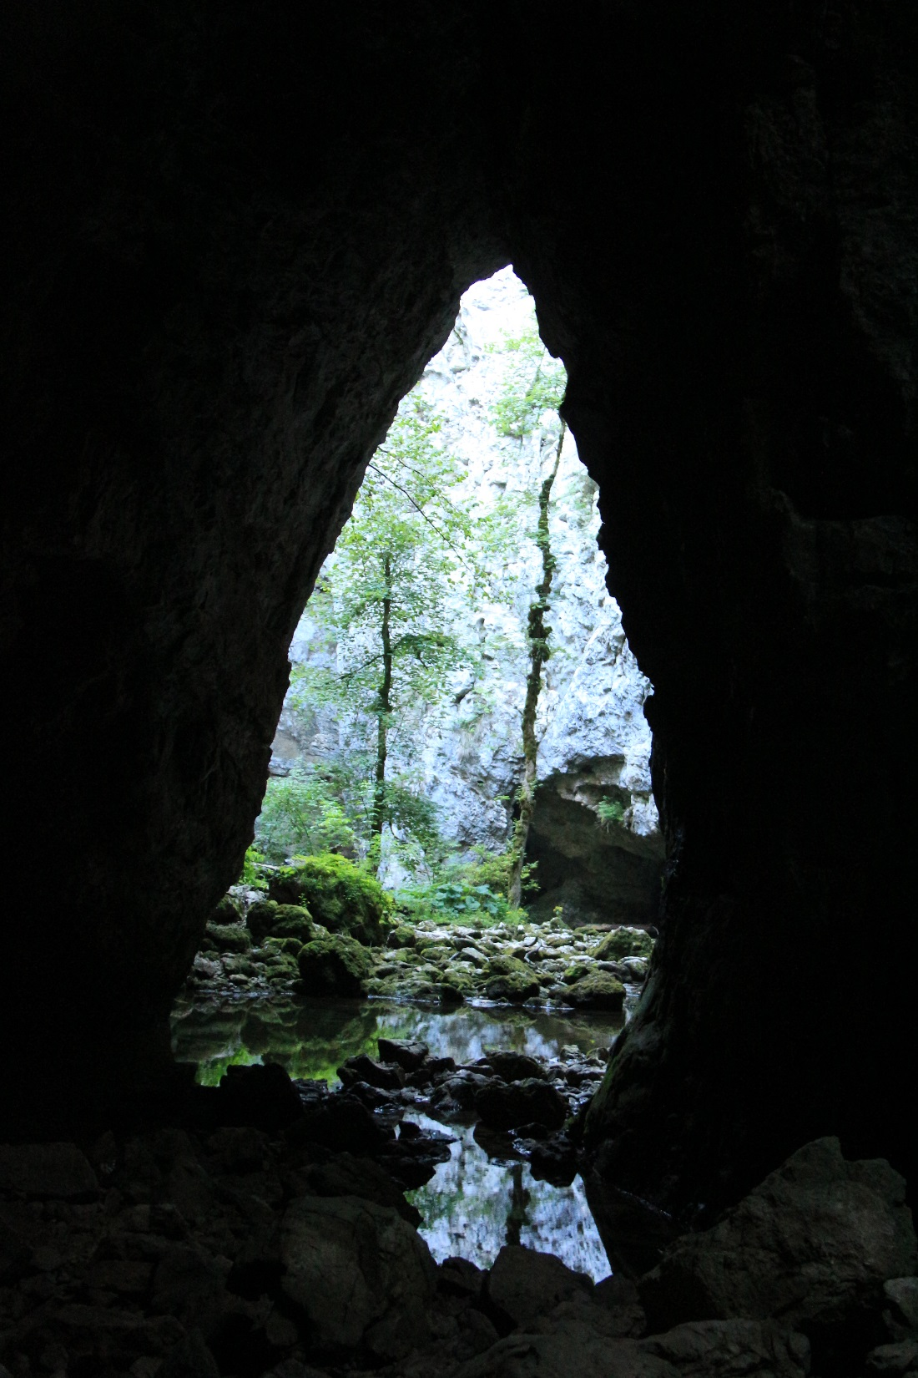
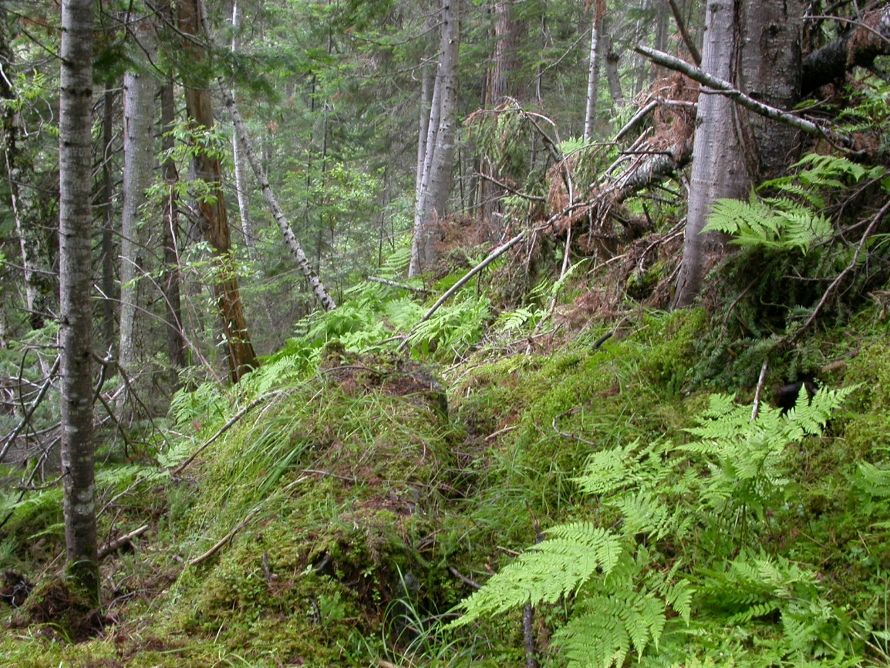
c) stínomilné organismy.
Sciofyty (stínobytné rostliny) rostou jen na zastíněných místech (hrachor jarní při 20-33% ozáření). Minimální požadavek na ozáření klesá od zelených kvetoucích rostlin přes kapradiny a mechy k řasám. Fylogenetická (vývojová) adaptace na stinné podmínky: liánovitý vzrůst, epifytismus, ztráta chlorofylu (vznik heterotrofie).
Skiofilní druhy živočichů.

Slide 12
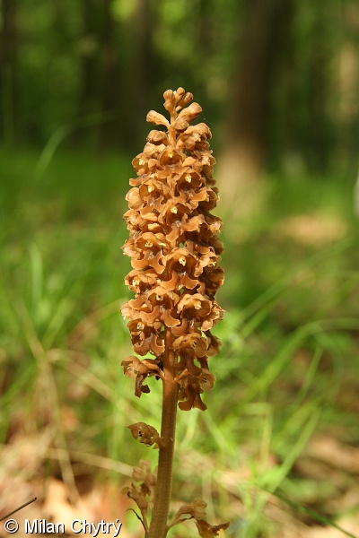
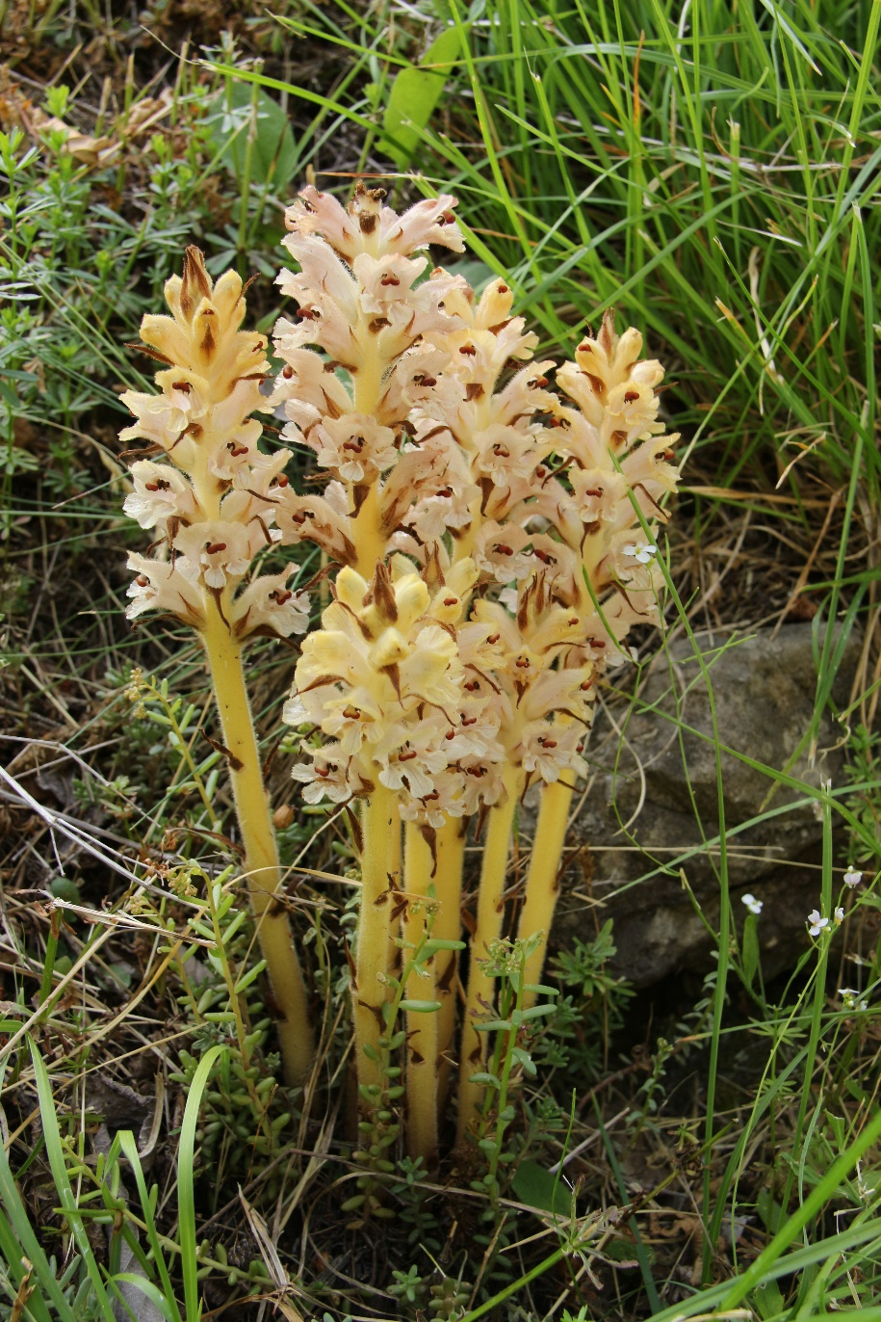
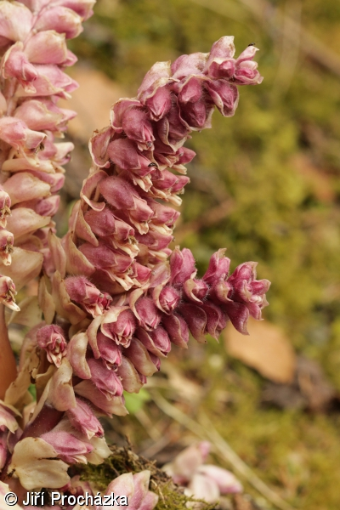
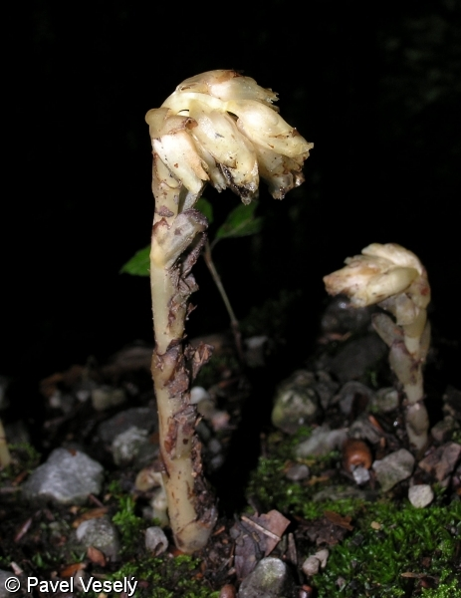
Sciofyty - rostliny, co se obejdou téměř bez světla.
Mykoheterotrofní rostliny; dřív nazývané saprotrofní (například hlístník hnízdák nebo hnilák)
Paraziti (například záraza nebo podbílek šupinatý)

Slide 13
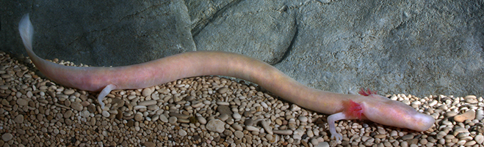
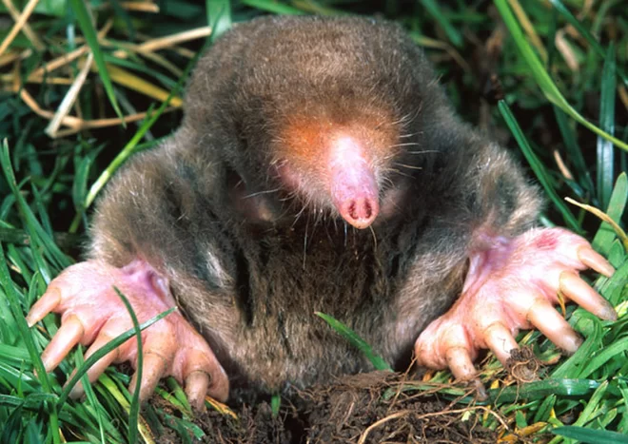
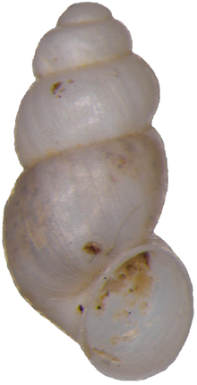
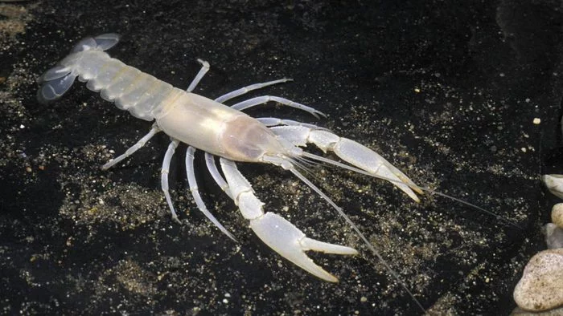
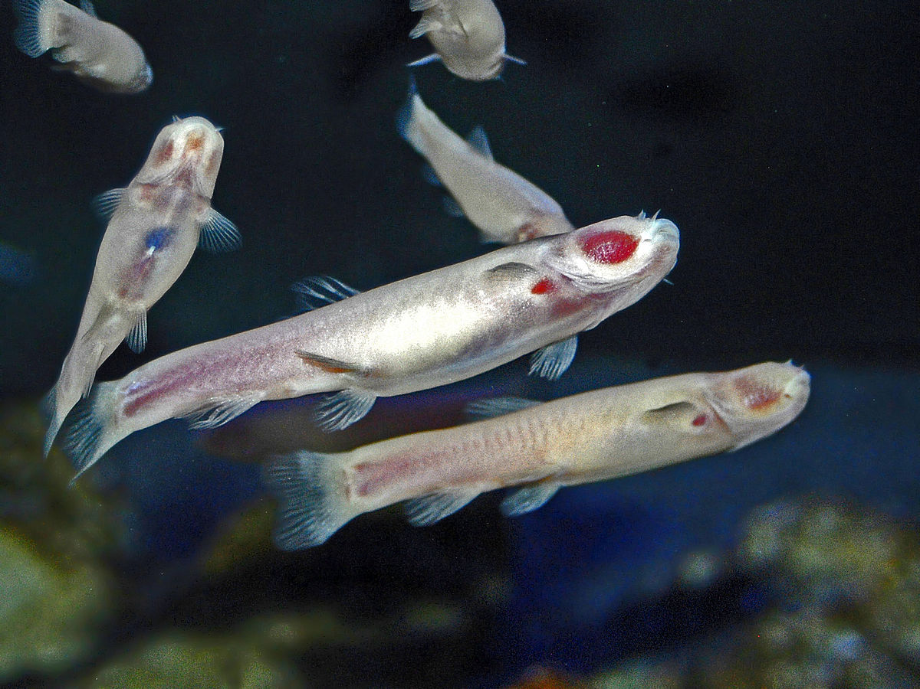
d) organismy afotních prostředí (úplně bez světla). Jen živočichové (fotofobní, heliofobní druhy). Žijí v jeskynních (troglobionti), dutinách (kavernikolní formy), v půdě (euedafonti), v podzemních vodách (stygobionti), v mořských hlubinách (abysální formy) a v tělech hostitelů (endoparaziti). Zanikly jim zrakové orgány, vymizely pigmenty, zanikla fotoperiodicita.
Alzoniella slovenica

Slide 14
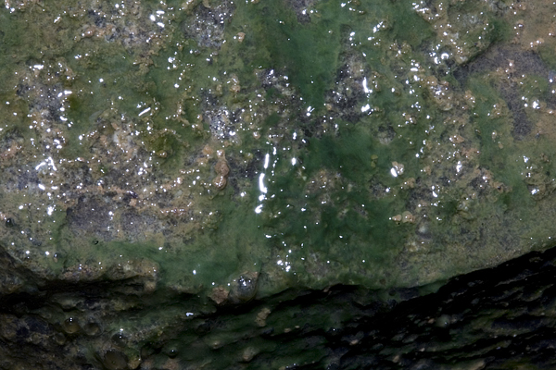
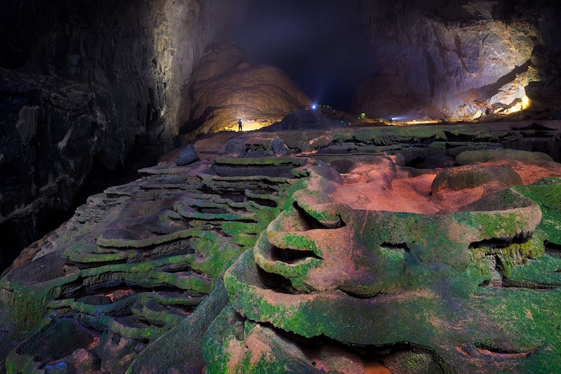
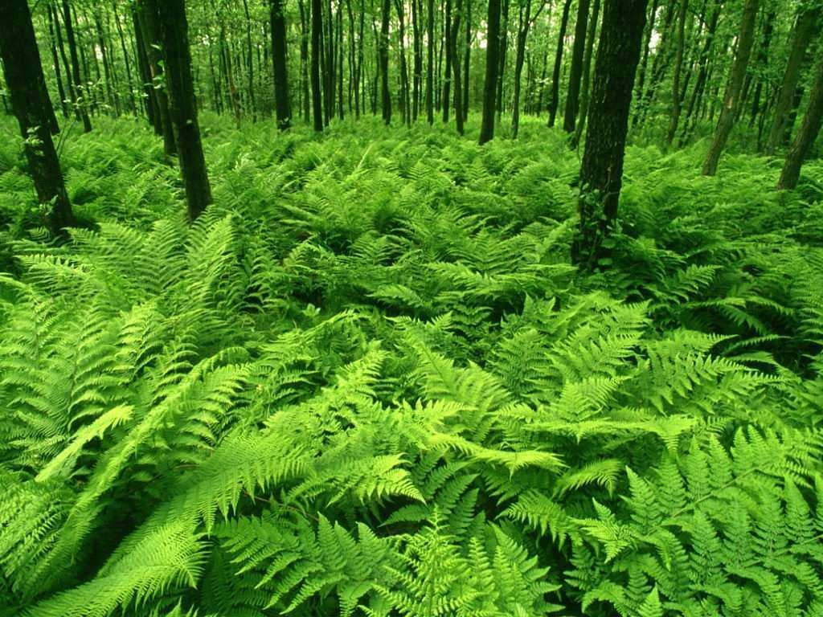

SVĚTLO A FOTOSYNTÉZA
Světlo je základní předpoklad pro fotosyntézu. Ta je nezbytná pro primární produkci, která je na začátku všech potravních řetězců.
Světelný kompenzační bod fotosyntézy nastává při takové hustotě záření, kdy množství CO2 vázaného ve fotosyntéze se rovná množství CO2 vydávaného dýcháním. Minimální průměrná denní hustota ozáření musí ležet nad tímto bodem. Je dán i časově (ráno / večer). Pozitivní látková bilance musí být tak velká, aby stačila i na noc.
Stín tolerující rostliny dosahují maximální fotosyntézy při 1/4 plného slunečního záření; stín netolerující rostliny nikdy maxima nedosahují a se zvyšujícím se zářením zvyšují i fotosyntézu.
světelný kompenzační bod
řasy
mechorosty
kapraďorosty
kvetoucí rostliny

Slide 15
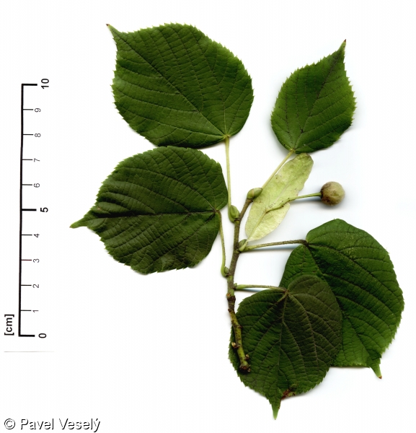
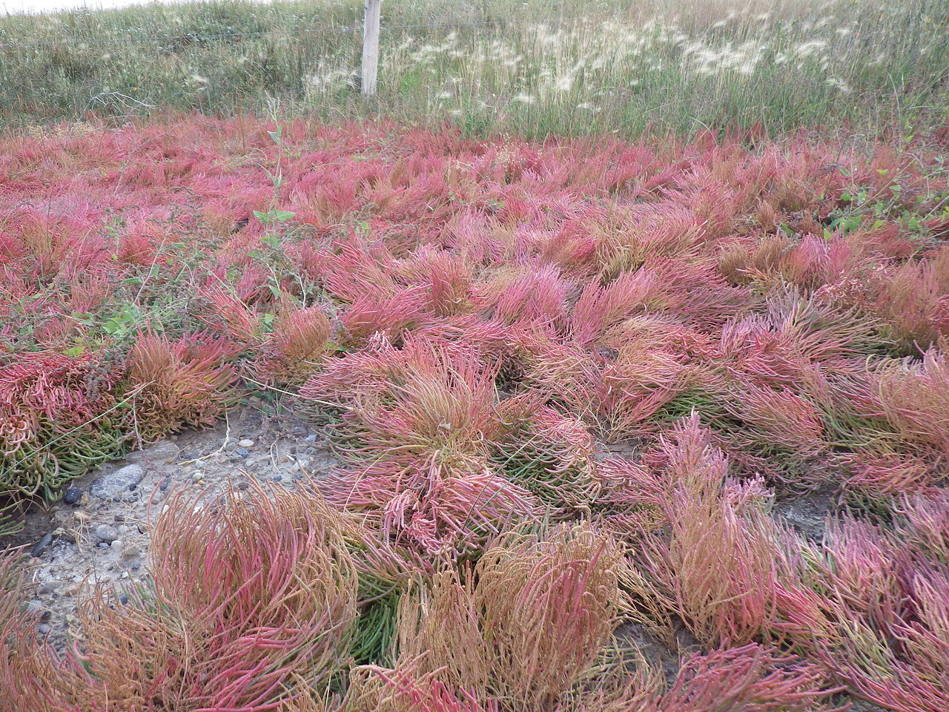
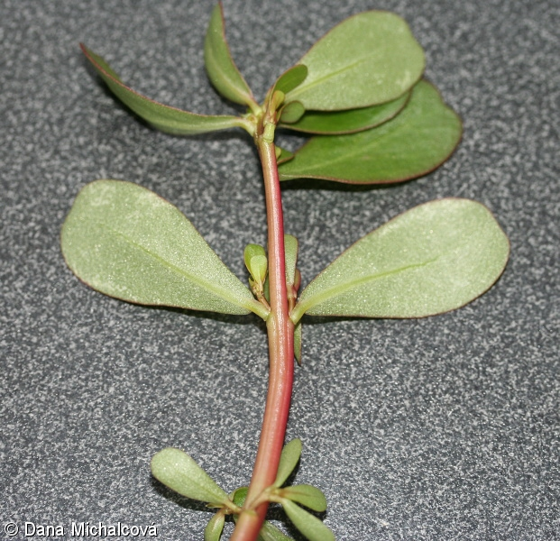
Fotosyntetické strategie rostlin
C3 rostliny. CO2 ze vzduchu je nejdříve konvertován na kyselinu 3-fosfoglycerovou (má 3 uhlíky). U těchto rostlin existuje fotorespirace (dýchání na světle), které znamená ztráty výtěžku fotosyntézy. Jsou to rostliny mírného klimatu. Při vysokých teplotách převládá fotorespirace nad Kalvinovým cyklem.
C4 rostliny. První sloučeniny produkované z CO2 mají 4 uhlíky. Mají odlišnou anatomickou skladbu listu, která jim umožňuje využívat i nízké koncentrace CO2 a pro recyklaci CO2 produkovaného respirací. Na tyto pochody mají i fyziologickou adaptaci – rozdílný biochemický cyklus. Efektivním získáváním a recyklací CO2 dokáží využít vysokou intenzitu záření pro produkci. Jsou to většinou tropické trávy (kukuřice, cukrová třtina), ale i rostliny slanomilné nebo např. ruderální rostliny prašných stanovišť (“ucpané” průduchy). Mají vysoké tepelné optimum fotosyntézy a upřednostňují písčité (nejílovité) půdy. Předpokládá se jejich větší rozšíření při globálním oteplování.
CAM (crassulacean acid metabolism) rostliny. Otevírají průduchy v noci a brání se tím ztrátě vody. CO2 je “uložen” v organických kyselinách a ve dne je pak využíván. Jsou adaptovány na suché pouštní oblasti (sukulenty). Mohou “přepínat” na C3 nebo C4 režim. Naše šrucha (Portulaca oleracea) je rostlina, která naopak umí fakultativně přepnout na CAM režim.
Slanorožec (wikipedia)

Slide 16
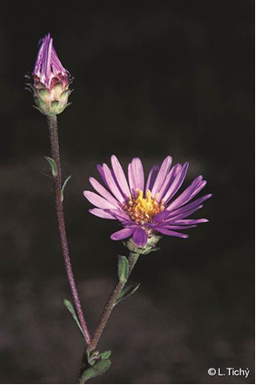
SVĚTLO A PERIODICITA BIOLOGICKÝCH JEVŮ (FOTOPERIODISMUS)
ROSTLINY
Rostliny reagují na změny délky dne pomocí barviv (fytochromů) v listech. Světlo tak ovlivňuje indukci kvetení, shození listů u opadavých dřevin a přesun asimilátů do kořenů u přezimujích rostlin.
krátkodenní rostliny – kvetení je vyvoláno zkracující se délkou dne. Rostliny kvetou na podzim (astry)
dlouhodenní rostliny – kvetení je vyvoláno při prodlužujícím se dni (druhy mírného pásma).

Slide 17
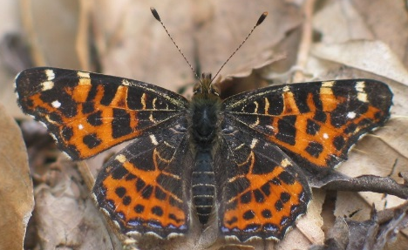
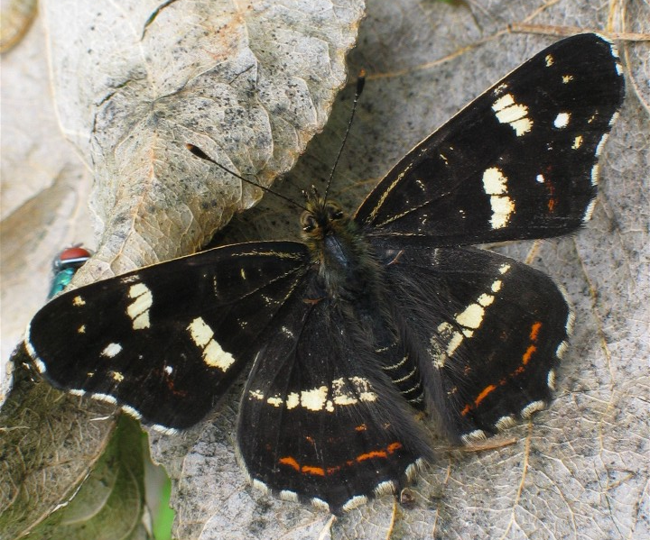
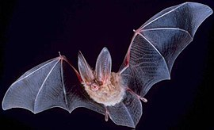
SVĚTLO A PERIODICITA BIOLOGICKÝCH JEVŮ (FOTOPERIODISMUS)
ŽIVOČICHOVÉ
Reagují na fotoperiodu fotoreceptory (oči), které aktivizují hormony a pigmenty.
Periodicky nastává:
- pohlavní aktivita (lze však snadno ovlivnit)
- línání, přepeřování
- shromažďování tuku
- zimní spánek, migrace (zejména ptáci)
- dormance (přečkání nepříznivých podmínek). Dědičně podmíněná dormance, která synchronizuje životní cyklus druhu s roční dobou, se nazývá diapauza. Zejména u hmyzu.
- sezónní dimorfismus (polymorfismus) hmyzu (jarní a letní formy lišící se morfologicky, např. babočka síťkovaná).
- Střídání dne a noci (světlé a tmavé fáze) vyvolává u živočichů cirkadianní rytmy trvající zhruba 24 hodin (“biologické hodiny”). Jsou vyvolány světlem, ale i teplem, vlhkostí apod. nebo jsou vrozené (endogenní).
Podle doby aktivity rozeznáváme organismy denní (diurnální), noční (nokturnální), soumračné (krepuskulární) a indiferentní (arytmické). Tyto rozdíly zanikají v polárních oblastech (není pravidelné střídání dne a noci).
Měsíční (lunární) rytmy jsou většinou známé u mořských živočichů a ovlivňují zejména rozmnožování.

Slide 18
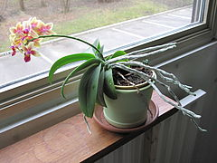
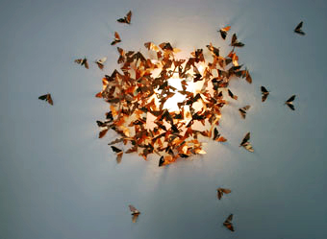
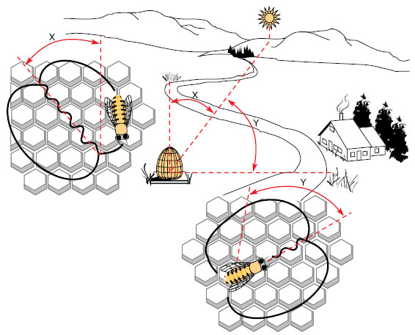
SVĚTLO A POHYBOVÉ (FOTOKINETICKÉ) REAKCE
Fototropismus (heliotropismus) ... rostliny a přisedlé formy živočichů zaujímají určitou polohu svých orgánů vzhledem k slunci.
Fotokineze ... nahodilé pohyby živočichů či mikroorganismů, při nichž vyhledávají místa s nejvhodnějším osvětlením.
Fototaxe ... přímočarý pohyb ke světlu (positivní fototaxe, převažuje) nebe od zdroje světla (negativní f.)
Menotaxe ... pohyby dle určitého úhlu ke světelným paprskům
biocyclopedia.com

Slide 19
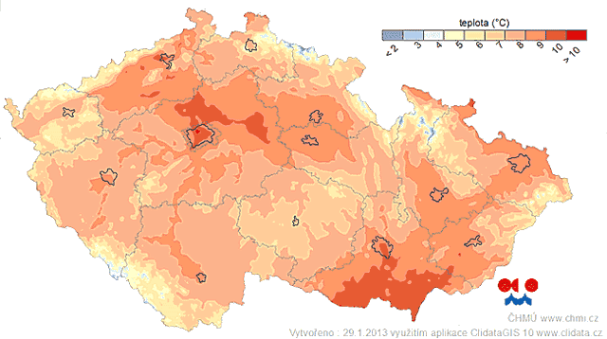
Teplo
Zdroj: infračervené záření, jen vzácně ostatní zdroje (geotermální teplo, rozklad organické hmoty, antropogenní teplo – například tepelné ostrovy na obrázku).
Význam: Život se na Zemi vyskytuje při takových teplotních podmínkách, kdy mohou ještě existovat komplexní organické sloučeniny (-270 °C - +150 °C). Teploty nad 0 °C alespoň po část roku jsou nezbytné pro život vyšších rostlin a živočichů. V mrazu většinou neprobíhají základní životní procesy, ničí se buněčné struktury. Příliš vysoké teploty jsou rovněž letální. Organizmy eury- a stenotermní.
TEPLO A ROSTLINY
Množství tepla ovlivňuje u rostlin fotosyntézu, respiraci, transpiraci, růst. Jednotlivé druhy rostlin se liší ve své toleranci k teplotě. Naše rostliny jsou většinou dosti eurytermní, snášející rozsah teplot ca –5 °C až +55 °C, s optimem mezi 20-25 °C.

Slide 20
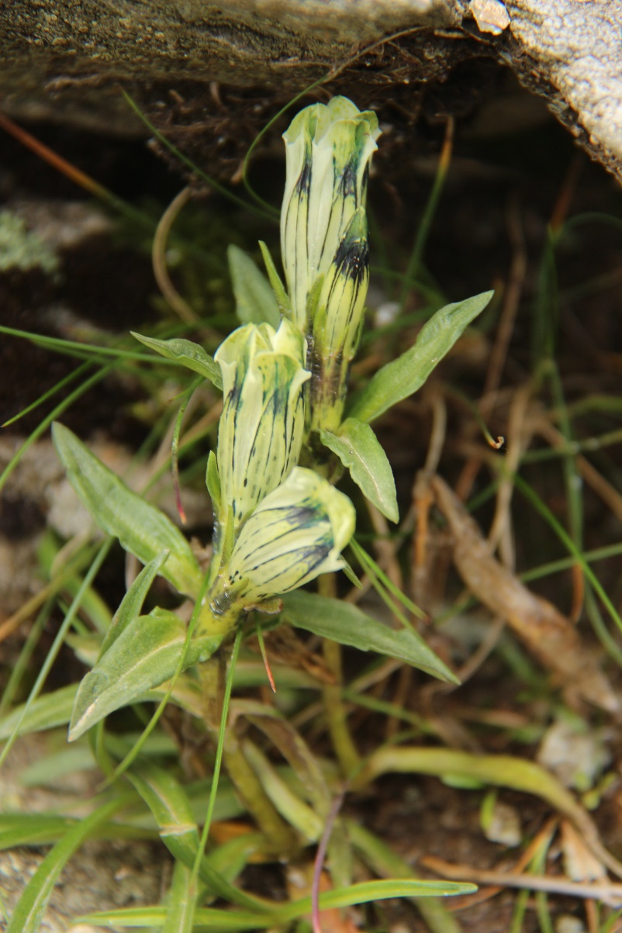
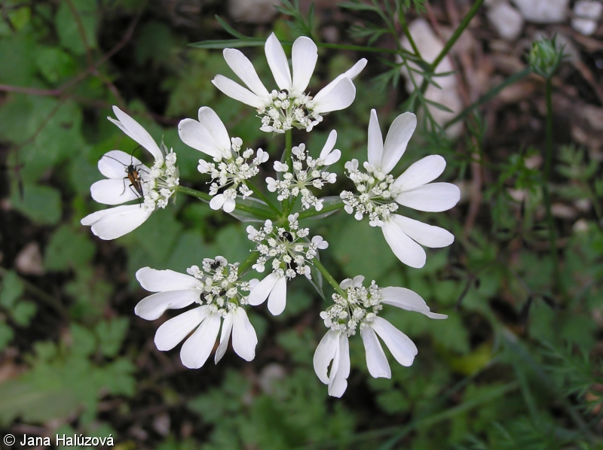
termofyty – teplobytné rostliny, snášejí vysoké teploty. Často jsou adaptované i na nedostatek vody – xerotermofyty (xerotermní rostliny). Naše rostliny jsou často subxerotermní.
psychrofyty – chladnobytné rostliny, snášejí nízké teploty
kryofyty – rostliny žijící na sněhu (např. řasy).
Gentiana frigida
Orlaya grandiflora

Slide 21
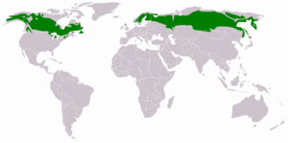


Teplota je spolu s dalšími klimatickými činiteli významným faktorem ovlivňujícím rozšíření rostlin v měřítku Země (viz biomy). Jednotlivé druhy jsou adaptovány na specifické klimatické podmínky a podle toho vyhledávají i vhodné “mikroklima” na hranici jejich areálu. U nás kontinentální druhy, oceanické druhy, mediteránní, boreální druhy ... Listnaté stromy mají větší nároky na teplotu než jehličnaté, za určitých klimatických podmínek končí výskyt dřevin (alpínská a zonální tundra).
isoterma ... spojuje na mapě místa se stejnou průměrnou teplotou.
výškový teplotní gradient a vegetační stupňovitost: doubravy, bučiny, smrčiny, kleč, alpínské bezlesí
inverze = zvrat vegetačních stupňů
buk
Rozšíření tajgy kopíruje izotermy
smrk + kleč
buk

Slide 22

TEPELNÁ BILANCE POROSTU
0,5 – 10% záření pohlceného porostem se využije na fotosyntézu.
Zbytek se přemění na teplo. Rostliny se tepelné zátěže zbavují.
Část se ve formě tepelného infračerveného záření vydá do okolí, část se spotřebuje ohříváním vzduchu v okolí porostu, část se spotřebuje na výpar vody při transpiraci a při evaporaci (ostatní výpar vody, např. z mokrého povrchu po dešti). transpirace + evaporace = evapotranspirace. Tomuto spotřebovanému teplu se říká latentní teplo.
BOWENŮV POMĚR vyjadřuje relativní poměr mezi teplem předaným vzduchu (pocitové teplo) a energií, spotřebovanou na výpar (latentní teplo). Bowenův poměr tedy stoupá s klesající evapotranspirací.

Slide 23

Teplo a půda
Část tepla pohlceného porostem přechází do půdy. Jílovité půdy přitom vedou teplo do spodních vrstev, zatímco písčité půdy se přehřívají v povrchových vrstvách. Směrem do hlubších vrstev půdy se zmenšuje kolísání teploty. V hloubce 1 m neklesá u nás pod 0°C. Půda nezamrzá do hloubky ani pod sněhovou vrstvou.
Teplo a reliéf

Slide 24


TEPLO A ŽIVOČICHOVÉ
Živočichové uvolňují teplo při svalové činnosti a při rozkladu potravy. Liší se ve schopnosti termoregulace:
- studenokrevní (poikilotermní)
mají nejvyšší diverzitu v tropech (stálá teplota)
- teplokrevní (homoiotermní)
Zvláštní adaptací teplokrevných živočichů na chlad během zimy v mírném pásmu je hibernace (zimní spánek). Životní funkce jsou sníženy na minimum, tělesná teplota snížena. Souhra nervové a humorální soustavy a činnosti tkání. Fyziologicky shodná je estivace (letní spánek), do kterého upadají živočichové vlivem vysoké teploty a sucha.
Nepravý zimní spánek – medvěd, jezevec. Nesnižují tělesnou teplotu.
Adaptace k vysoké teplotě
Teplota nad 45°C je letální.
Adaptace k vysokým teplotám: barva, tělní pokryvy, aktivita v noci.
www.animalsake.com

Slide 25



Vztah tělesných znaků teplokrevných živočichů k teplotě prostředí
Bergmannovo pravidlo. Živočichové v chladnějších oblastech jsou větší a hmotnější než příbuzné druhy v teplejších oblastech.
Allenovo pravidlo. V chladnějších oblastech mají živočichové kratší uši, zobáky, ocasy a končetiny.
Glogerovo pravidlo. V teplejších a vlhčích oblastech jsou někteří teplokrevní živočichové tmavší než příbuzné formy.
Loftwork.com
www.mun.ca
Strnadec zpěvný
Melospiza melodia
www.biologyexams4u.com

Slide 26


Teplota a poikilotermové
Teplota ovlivňuje u studenokrevných živočichů:
aktivitu
vývoj a počet
rozmnožování
Suma efektivních teplot = denní stupně. Vývoj, výskyt nebo početnost studenokrevného živočicha souvisí s určitým počtem denních stupňů. Jde o součet průměrných denních teplot. Např. 60 denních stupňů se může sečíst za různý počet dnů.
http://www.chovzvirat.cz
Vitáček & Janšta, Živa 2/2016, str 84-86

Slide 27


Změny teploty v poslední době ledové a v Holocénu
Zjišťují se na základě nepřímých důkazů (koncentrace izotopů v ledovcích, analýza zbytků rostlin a živočichů v sedimentech apod.). Změny teploty a vlhkosti klimatu během čtvrtohor jsou velké a zásadním způsobem ovlivňují současné rozšíření druhů na Zemi.
Čtvrtohory – vyznačují se střídáním dlouhých dob ledových (glaciálů) a spíše kratších dob meziledových (interglaciálů), poslední interglaciál, ve kterém žijeme, se nazývá holocén. Na obrázku si povšimněte konce předchozího interglaciálu vpravo, rozkolísané klima s teplotními nárusty během glaciálu a vlevo, po prudkém nárůstu asi před 10.000 lety, vývoj v holocénu. V době ledové u nás převládala sprašová step, stepotundra a tajga s borovicí a v Karpatech s modřínem.
holocén
Sendwick 2008, PLoS Biology
poslední glaciál
současnost
minulost
Tyto výkyvy, včetně glaciálů, byly způsobovány zejména tzv. Milankovičovými cykly (pohyby Země vůči slunci). Význam oxidu uhličitého nastal až se spalováním fosilních paliv v posledních 50-100 letech (viz přednáška o biogeochemických cyklech).

Slide 28

Během Holocénu (období po odeznění doby poslední ledové) rozlišujeme tradičně několik období s různým klimatem, i když ve skutečnosti bylo výkyvů víc a některé změny byly spíše regionální než globální. Zobecnění je následující:
Preboreál a Boreál (starší Holocén, před 8-10 tisíci let) – období po skončení poslední doby ledové, vyznačující se nárůstem teploty a poněkud opožděným nárůstem vlhkosti. Odpovídá období mezolitu. Stepi postupně přecházejí v tajgu, šíří se některé listnáče.
Atlantik (střední Holocén, tzv. klimatické optimum asi před 5-8 tisíci let), odpovídá období neolitu a eneolitu. Jedná se obecně o nejteplejší a nejvlhčí období. Zhruba před 7-8 tisíci let (5.-6. tisíc před n.l.) bylo tepleji než je dnes. Období se vyznačuje šířením listnáčů a postupným zapojováním lesa.
Epipatlantic, Subboreál a Subatlantic (mladší Holocén) – ve srovnání s atlantikem obecně sušší a hlavně chladnější klima, ochlazování začíná asi před 4.000 lety. V celém období výrazný vliv člověka na krajinu. Objevují se krátkodobé výrazné výkyvy (například teplejší doba bronzová a doba římská).
Tradiční představa o vývoji klimatu ve střední Evropě na základě zbytků rostlin a živočichů v rašeliništních sedimentech
tzv. klimatické optimum

Slide 29

Obecný globální vývoj klimatu během holocénu na základě současné (2014) rešerše všech dostupných dat. Je opět vidět klimatické optimum na severní polokouli před 7-8 tisíci let, hodně teplo (tepleji než dnes) bylo od starého holocénu před ca 10.000 lety, a to globálně (to se ukazuje i na některých datech od nás).
Je vidět pokles teploty v posledních 4.000 letech, způsobený změnou solární aktivity, a prudký současný nárůst teploty způsobený skleníkovými plyny.
Proč to všechno zajímá botaniky a zoology ve střední Evropě? V klimatickém optimu se šířily lesy a potlačovaly druhy bezlesých biomů (step, tundra); v pozdním holocénu se šířily bukové a jedlové lesy a podobně.

Slide 30



Malá doba ledová, 1300-1850 AD
www.pigeonroost.net
Hendrick Avercamp
Příčiny:
poklesy solární aktivity (Maunderovo a Spörerovo minimum); šlo o začátek další doby ledové přerušený antropogenním oteplováním? (hypotéza)
zvýšená sopečná aktivita
změny mořských proudů
antropogenní vlivy jako jsou změny příjmu CO2 vegetací nebo změny albeda při kolonizaci severských oblastí (jde spíše o hypotézy)
Současné oteplování kvůli narušenému cyklu CO2 – viz přednáška o Biogeochemických cyklech

